Slide 1


Slide 2

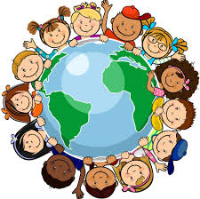

Slide 3
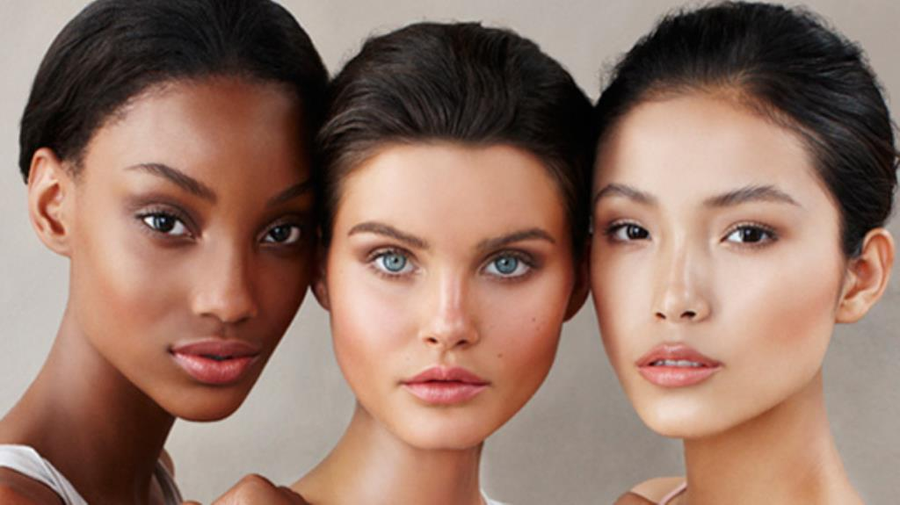
BÀI 2 - TIẾT 2
BÀI 2: SỰ PHÂN BỐ DÂN CƯ, CÁC CHỦNG TỘC TRÊN THẾ GiỚI

Slide 4


Nâng cao tinh thần đoàn kết quốc tế
Phân biệt được sự khác nhau cơ bản về 3 chủng tộc trên thế giới và sự phân bố của chúng
Rèn kĩ năng đọc bản đồ, nhận biết qua tranh ảnh
MỤC TIÊU

Slide 5
SỰ PHÂN BỐ DÂN CƯ, CÁC CHỦNG TỘC TRÊN THẾ GiỚI
1 SỰ PHÂN BỐ DÂN CƯ :
Mật độ dân số là gì ? ( Đọc thuật ngữ trang 187 SGK )
Công thức tính MĐDS:
Số dân ( người )
MĐDS
=
Diện tích (Km²)

Slide 6
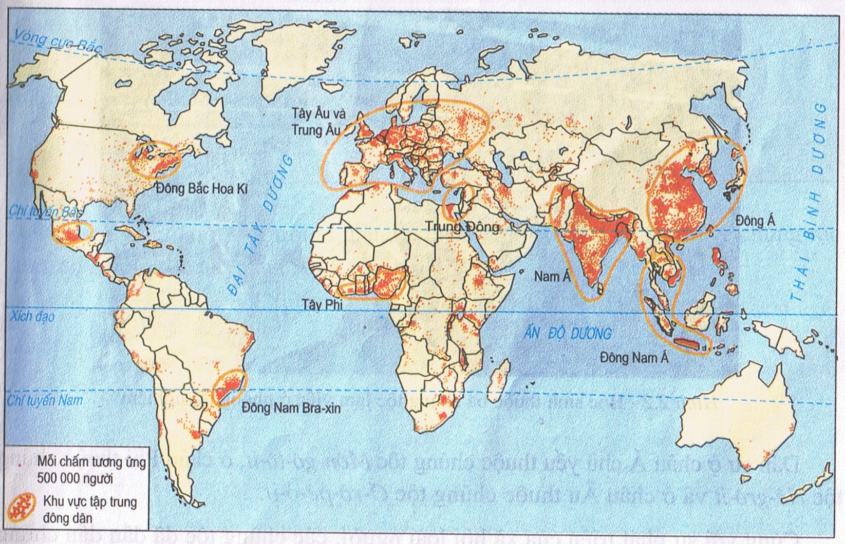
Quan sát lược đồ
phân bố dân cư
thế giới
Hãy xác định các khu vực đông dân trên thế giới
Lược đồ phân phố dân cư thế giới

Slide 7
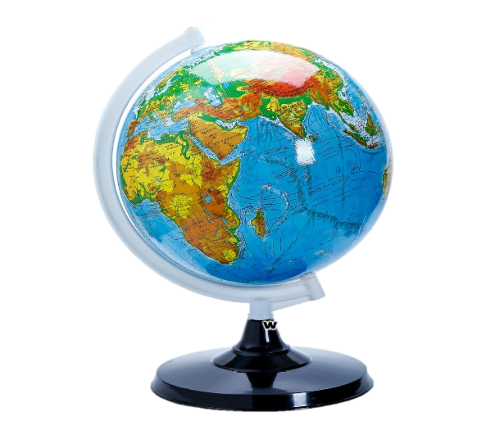
THẢO LUẬN NHÓM
BƯỚC 2
BƯỚC 4
BƯỚC 1
BƯỚC 3
Thảo luận, suy nghĩ 3 phút
Nhận xét, đánh giá, thống nhất
GV giao nhiệm vụ
Trả lời

Slide 8

SỰ PHÂN BỐ DÂN CƯ, CÁC CHỦNG TỘC TRÊN THẾ GiỚI
NHIỆM VỤ
Nhóm 1: Những nơi tập trung đông dân thường là những nơi có đặc điểm tự nhiên như thế nào ? Những nơi nào dân cư ít tập trung sinh sống ?
Nhóm 2: Hãy nhận xét về sự phân bố dân cư trên thế giới và giải thích ?
Nhóm 3: Vì sao hiện nay ở những nơi có điều kiện tự nhiên không thuận lợi con người vẫn có thể sinh sống được ?

Slide 9
SỰ PHÂN BỐ DÂN CƯ, CÁC CHỦNG TỘC TRÊN THẾ GiỚI
1- SỰ PHÂN BỐ DÂN CƯ :
Dân số thế giới hiện nay trên 6 tỉ người , mật độ trung bình 46 ng / 1 km² . Dân cư phân bố không đều .
2- CÁC CHỦNG TỘC :
Chủng tộc là gì ? ( xem thuật ngữ Trang 186 SGK )
Cơ sở để phân chia các chủng tộc trên thế giới ?
Kể tên các chủng tộc chính trên thế giới ?

Slide 10

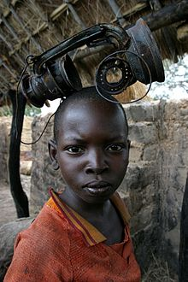
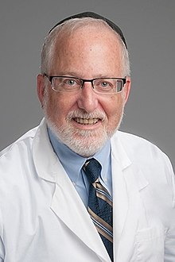
Bằng hiểu biết cá nhân , kết hợp quan sát Hình 2.2 , hãy mô tả
các đặc điểm về hình thái bên ngoài (màu da ,tóc , mắt , mũi , …)
và địa bàn phân bố của ba chủng tộc :
1
Chủng tộc Môngôlôit
2
Chủng tộc Nêgrôit
3
Chủng tộc Ơrôpêôit

Slide 11
Tên chủng tộc. | Đặc điểm hình thái bên ngoài. | Địa bàn sinh sống chủ yếu.
Môn-gô-lô-it. | Da vàng (vàng nhạt, vàng thẩm, vàng nâu), tóc đen mượt dài, mắt đen, mũi tẹt. | Châu Á (trừ Trung Đông)
Nê-grô-ít. | Da nâu đậm, đen. Tóc đen, ngắn và xoăn. Mắt đen, to. Mũi thấp, rộng, môi dày. | Châu Phi, Nam Ấn Độ.
Ơ-rô-pê-ô-ít. | Da trắng hồng, tóc nâu hoặc vàng gơn sóng. Mắt xanh hoặc nâu. Mũi dài, nhọn, hẹp. Môi rộng. | Châu Âu, Trung và Nam Á, Trung Đông.

Slide 12

- Theo em Việt Nam thuộc chủng tộc nào?
- Có bao giờ em đi ngoài đường và bắt gặp thấy người da trắng và người da đen sinh sống và làm việc ở Việt Nam chưa? Điều đó nói lên điều gì?

Slide 13
Dân cư thế giới phân bố không đều là do :
Sự chênh lệch về trình độ phát triển kinh tế giữa các khu vực
A
Điều kiện sinh sống và đi lại của con người chi phối
B
C
Các điều kiện tự nhiên như khí hậu địa hình ảnh hưởng
D
Điều kiện lịch sử , xã hội , tôn giáo chi phối

Slide 14
Tính mật độ dân số biết:
+ Dân số thế giới năm 2020 khoảng 7,5 tỉ người
+ Diện tích đất liền TG khoảng 149 triệu km²

Slide 15
Nối các nơi phân bố và các đặc điểm hình thái bên ngoài cho phù hợp với từng chủng tộc :
CHÂU ÂU
Nê-grô-it
Da vàng , tóc đen
Da đen , tóc xoăn
Da trắng , tóc vàng
CHÂU PHI
Môn-gô-lô-it
Mắt đen , mũi tẹt
Mắt đen to , mũi thấp rộng
CHÂU Á
Ơ-rô-pê-ô-it
Mắt nâu xanh , mũi cao hẹp

Slide 16

BÀI TẬP VẬN DỤNG:
Em hãy viết một lá thư gửi cho bạn thuộc chủng tộc khác nói về sự hòa bình chung sống giữa các chủng tộc.
- Hs hoàn thành nhiệm vụ ở nhà.

Slide 17
The end
Goodbye and see you again

